Slide 1
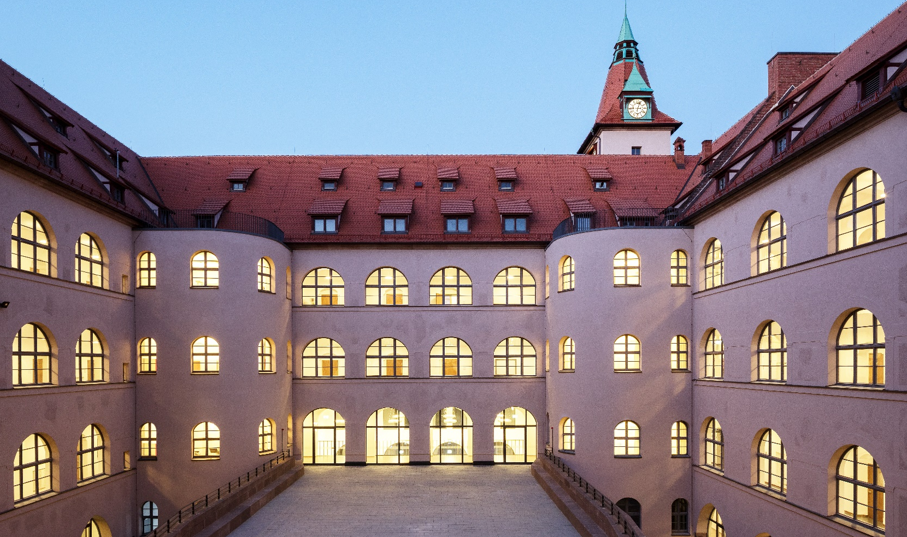


1.12.2025: Petrus de Cruce // Zeitvorstellung // Troubadours, Trobaritz und Minnesänger
Titel Fett
HIER IST PLTZ FÜR TITEL ODER BEGRÜSSUNG

Slide 2
Pierre de la Croix (Petrus de Cruce)
(Amiens oder Umgebung um 1270; vor 1347)
französischer Kleriker, Komponist und Musiktheoretiker
in einem Inventar von 1347 der Kathedrale von Amiens wird erwähnt, dass Pierre im Besitz eines mehrstimmigen Manuskripts war, das er der Kathedrale vermacht hat.
der Musiktheoretiker Jacobus de Liėge über Pierre: „Wie würdig ist dieser Musiker, der den Lehren Francos folgte und so viele gute und schöne polyphone Stücke komponierte.”
Catherine A. Bradley: Authorship and Identity in Late Thirteenth-Century Motets, Routledge 2022

Slide 3
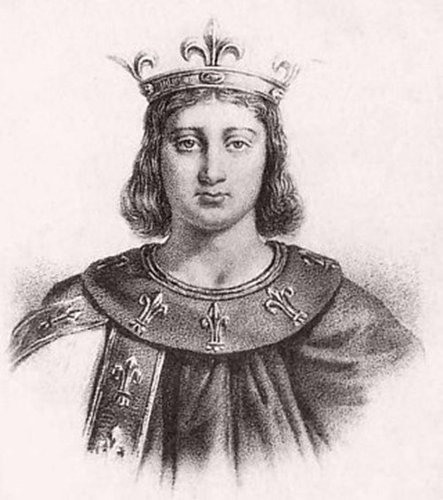
Philipp IV., genannt der Schöne
(1268-1314) König von Frankreich
skrupelloser Politiker, der Grundlagen eines
modernen Staats- und Rechtssystems schafft
Zur Finanzierung seiner Feldzüge ist Philipp jedes Mittel recht. Mit Hilfe hervorragend ausgebildeter Beamten, die er ohne Ansehen ihres Standes beruft, schröpft Philipp IV. Adel, Bürgertum und Klerus bis zum Äußersten. Er lässt mehr als 100.000 Juden und später die reichen Bankiers der Lombardei ausweisen, um deren Vermögen zu requirieren.
1302 stürmen seine Soldaten die päpstliche Sommerresidenz in Anagni und nehmen Bonifaz gefangen. Drei Monate später erliegt der fast 80-jährige Pontifex den Folgen dieses Gewaltaktes. Seine Nachfolger verlegen den Sitz des Heiligen Stuhls 1309 nach Avignon, wo sie 70 Jahre lang zu Marionetten der französischen Könige herabgewürdigt werden

Slide 4
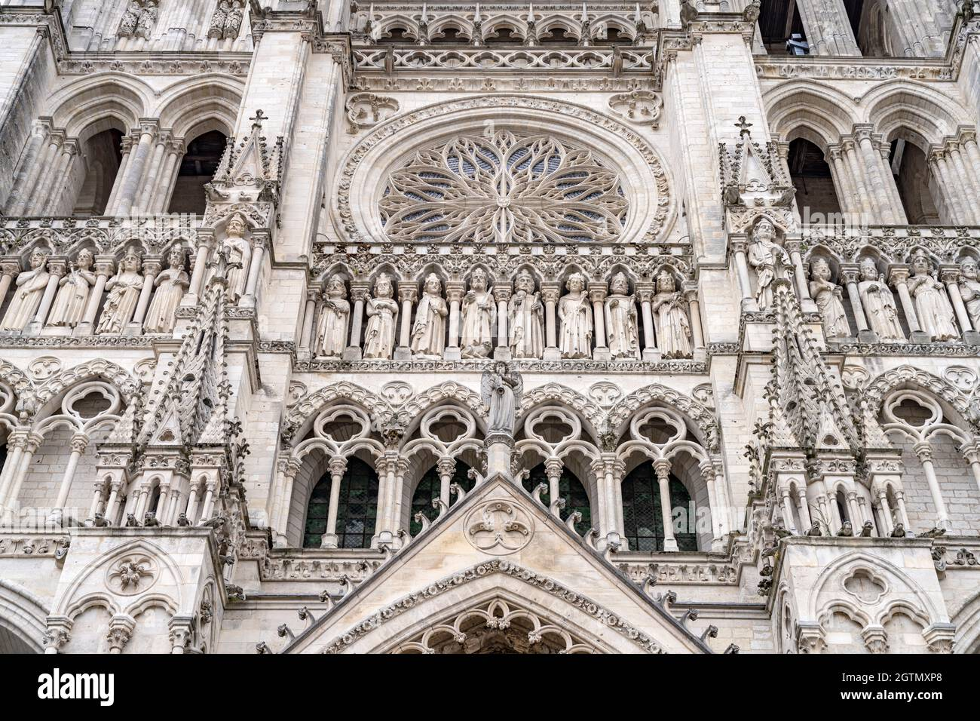
Kathedrale von Amiens (Grundsteinlegung 1220): Westfassade mit der Galerie der Könige und Fensterrose

Slide 5
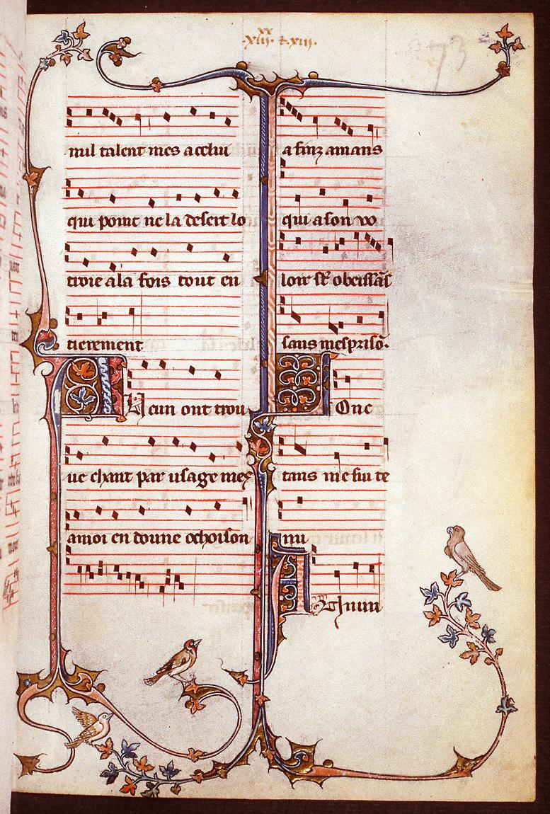
Petrus de Cruce
Aucun ont trouvé /
Lonc tans me sui tenu de chanter
Codex Montpellier

Slide 6
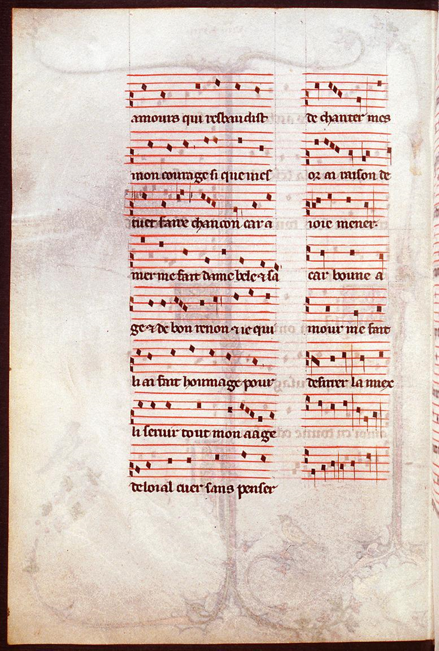
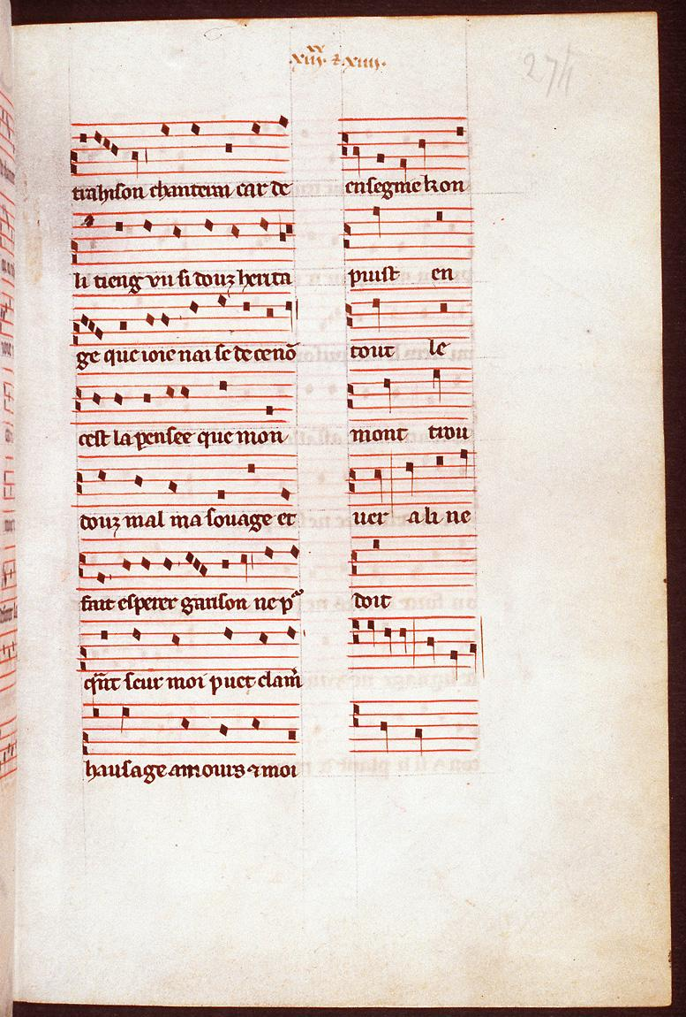

Slide 7
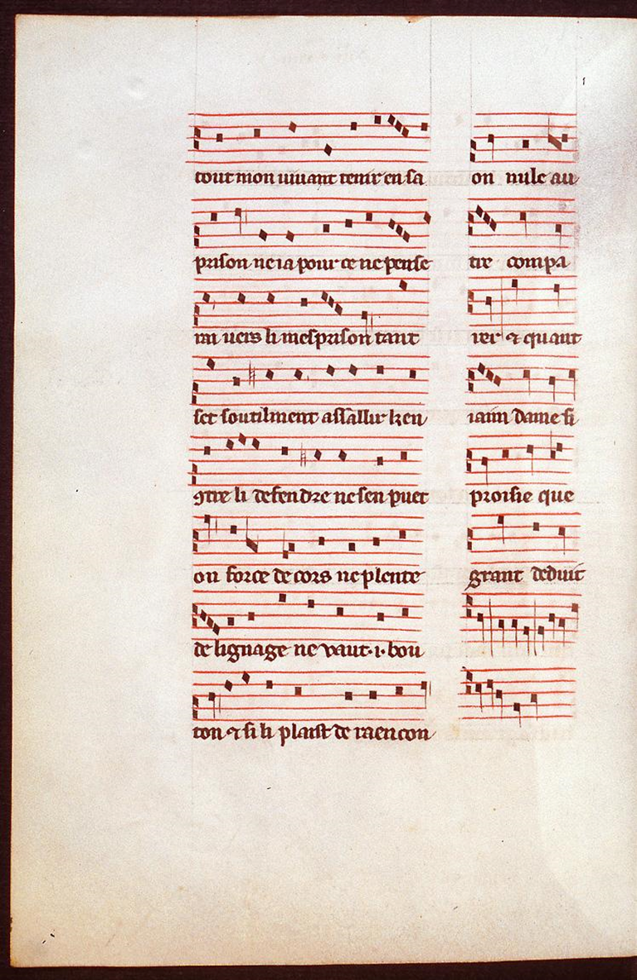
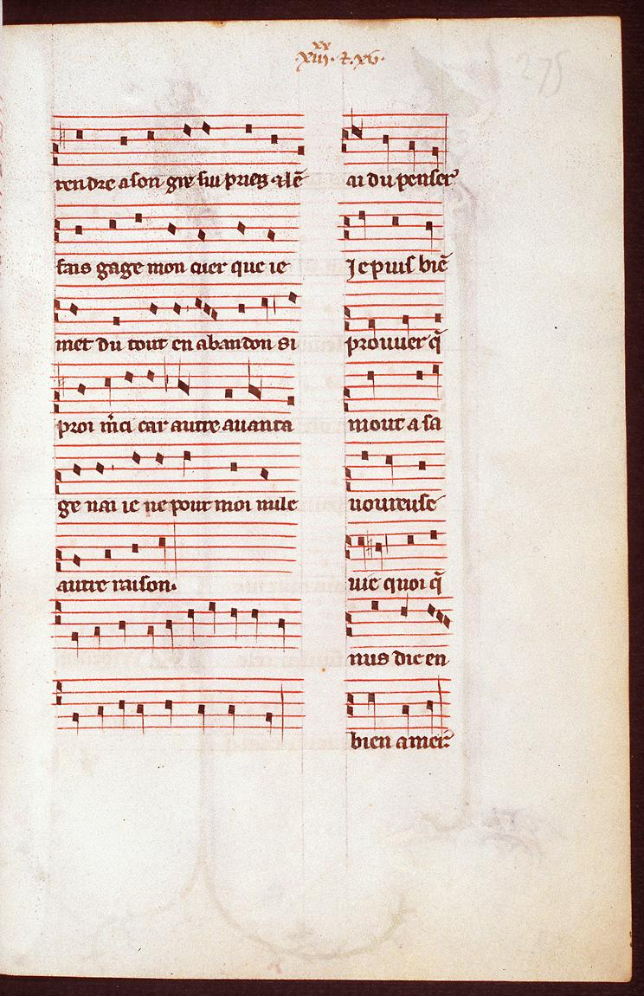

Slide 8
Literatur zu „Zeit“
Aaron Gurjewitsch: Das Weltbild des mittelalterlichen Menschen, Moskau 1972, darin das Kapitel:
Was ist Zeit, S. 98-179
Aurelius Augustinus: Bekenntnisse [Confessiones,
397 bis 401 n. Chr.], übersetzt von Wilhelm Thimme, München 1982; 11. Buch

Slide 9
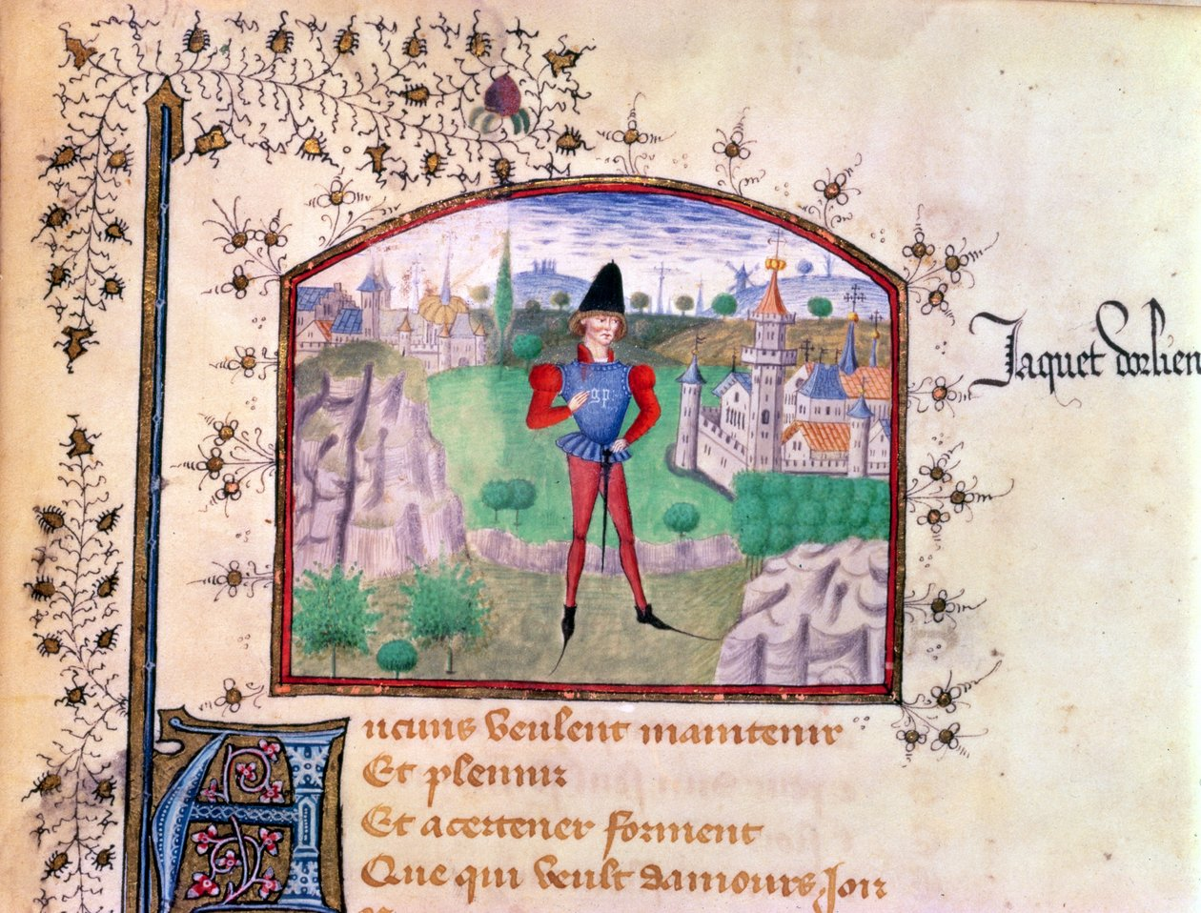
Trouvères, Troubadours, Trobairitz und Minnesänger
Hof
Palatium: Pfalz und Palast
aula regia: königlicher Raum
Curialitas, cortizia,
courtoisie, hövescheit

Slide 10
Klangbeispiele zu Ritter und Herrscher
Anonymus: Chevalier, mult estes guariz
CD „Tage alter Musik Herne 2002“: Frauen in der Musik (Eric Mentzel und Bois de Cologne)
Anonymus: Ballade vom Landgrafen Ludwig und der Hl. Elisabeth von Thüringen
Letare Germania. Musik des Mittelalters für Elisabeth von Thüringen (Ars Choralis Coeln)

Slide 11
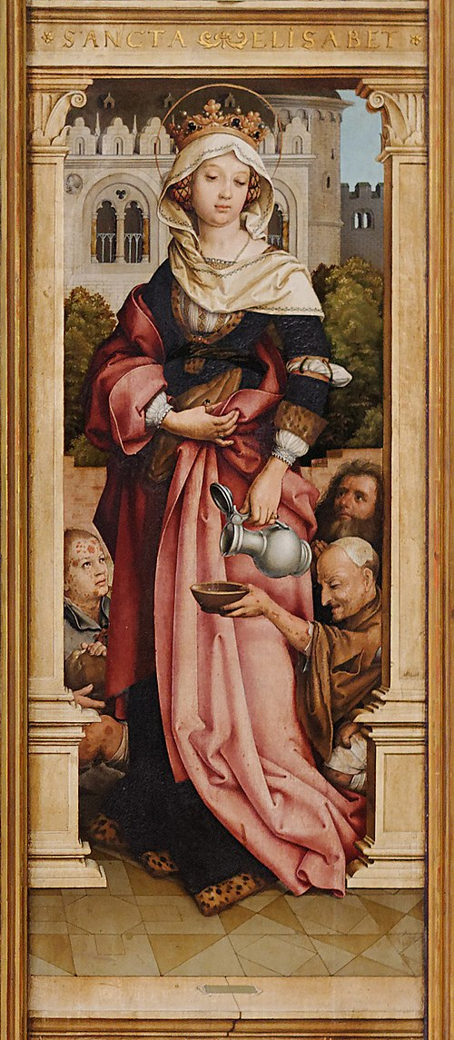
Elisabeth von Thüringen (1207-1231) bei der Versorgung von Bedürftigen
Gemälde von Hans Holbein d.Ä. ca. 1516
Alte Pinakothek, München

Slide 12
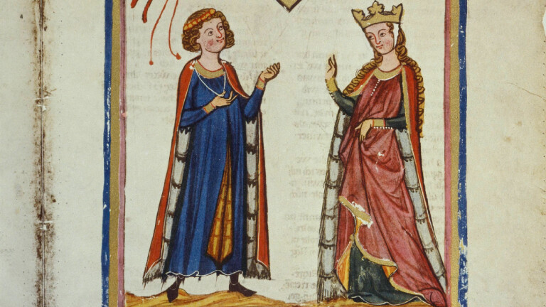
Codex Manesse / Heidelberger Liederhandschrift (frühes 14. Jh.):
Der von Kürenberg im fiktiven Gespräch mit
Eleonore von Aquitanien

Slide 13
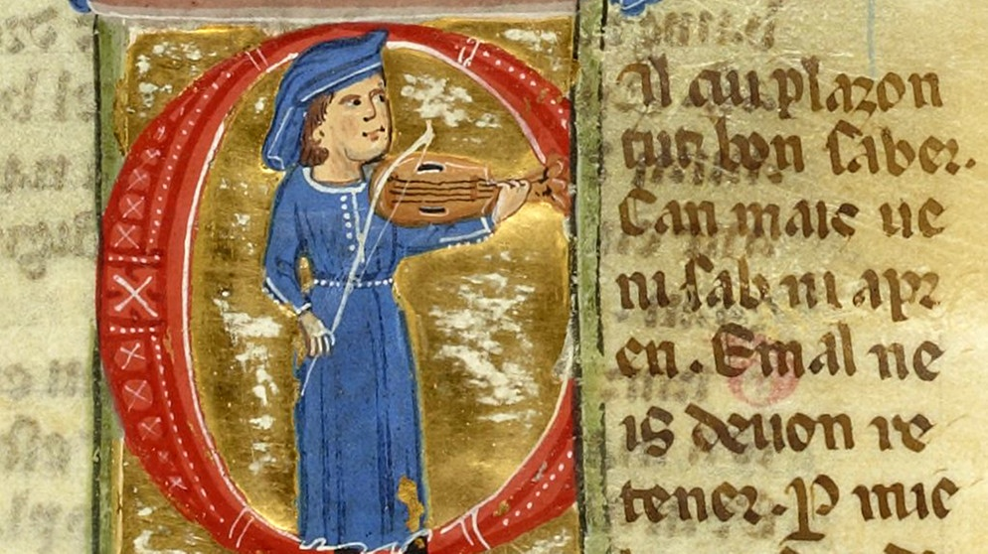
Klangbeispiel:
Gaucelm Faidit (um 1150-um 1220):
Fortz chausa es
CD „Tage alter Musik
Herne 2002“:
Frauen in der Musik
(Eric Mentzel und
Bois de Cologne)

Slide 14
Das artifizielle, höfische Spiel der Troubadours
Fin‘amor, die höfische Liebe, ist das alles beherrschende Thema in den Liedern der Troubadours, die Schönheit und Tugend der Dame preisen und deren Gunst gewinnen wollen. Durch die fin’amor lernt der Ritter Werte wie elegantia morum, feines Benehmen im Dienst an der verehrten Dame. Troubadours singen von Freude (joi) und Schmerz (dolor) und halten sich dabei an ein Regelsystem: Sie verschweigen intime Details, verwenden Decknamen, formen das Lied als Botschaft und gestalten stereotype Figurenkonstellationen, wobei Frauen im Sinne eines Liebesideals, bzw. einer Projektion Dichtungsobjekt und Dichtungsgegenstand sind. Es handelt sich um Projektionen des Dichters, um Formungen einer perfekten Geliebten, um eine Überhöhung erhoffter Liebe. (Annette Kreutziger-Herr)

Slide 15
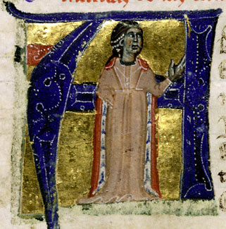
Klangbeispiel
Beatriz de Dia
(um 1140 - um 1189):
A chantar m‘er de so

Slide 16
Adam de la Halle zweite Hälfte 13. Jahrhundert
36 Chansons (Minnelieder)
18 jeu-partis (Lieder in Dialogform
16 dreistimmige Rondeaux
5 dreistimmige Motetten
Huldigung an Karl I. von Anjou
2 dramatische Spiele: Jeu de Robin et de Marion

Slide 17
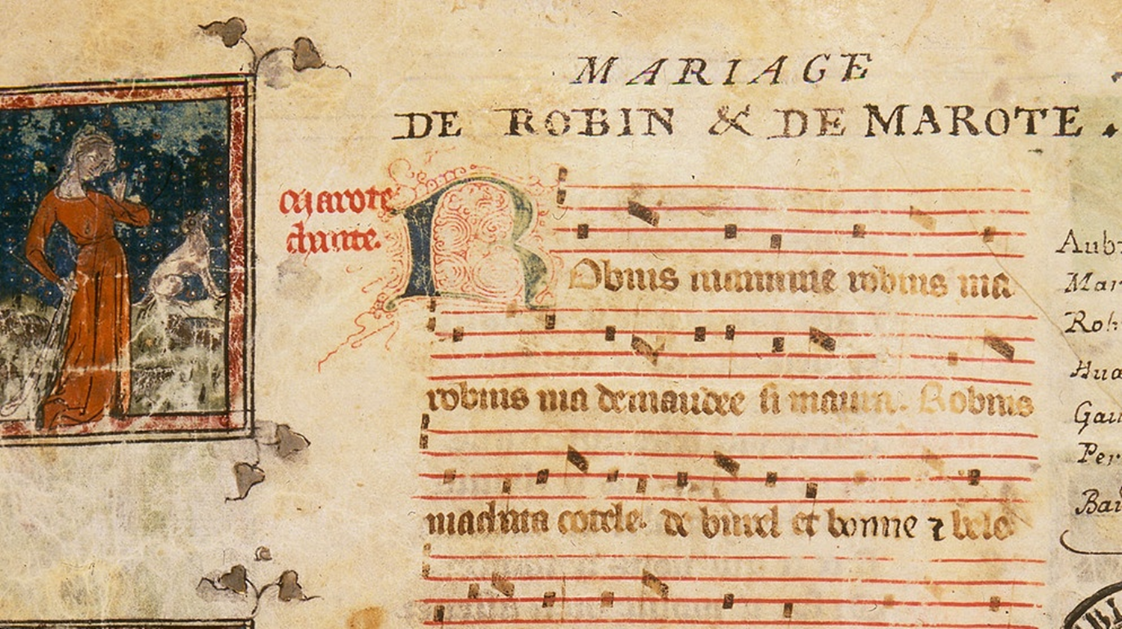
Jeu de Robin et de Marion neben Tristan und Isolde das wohl berühmteste Liebespaar des Mittelalters

Slide 18
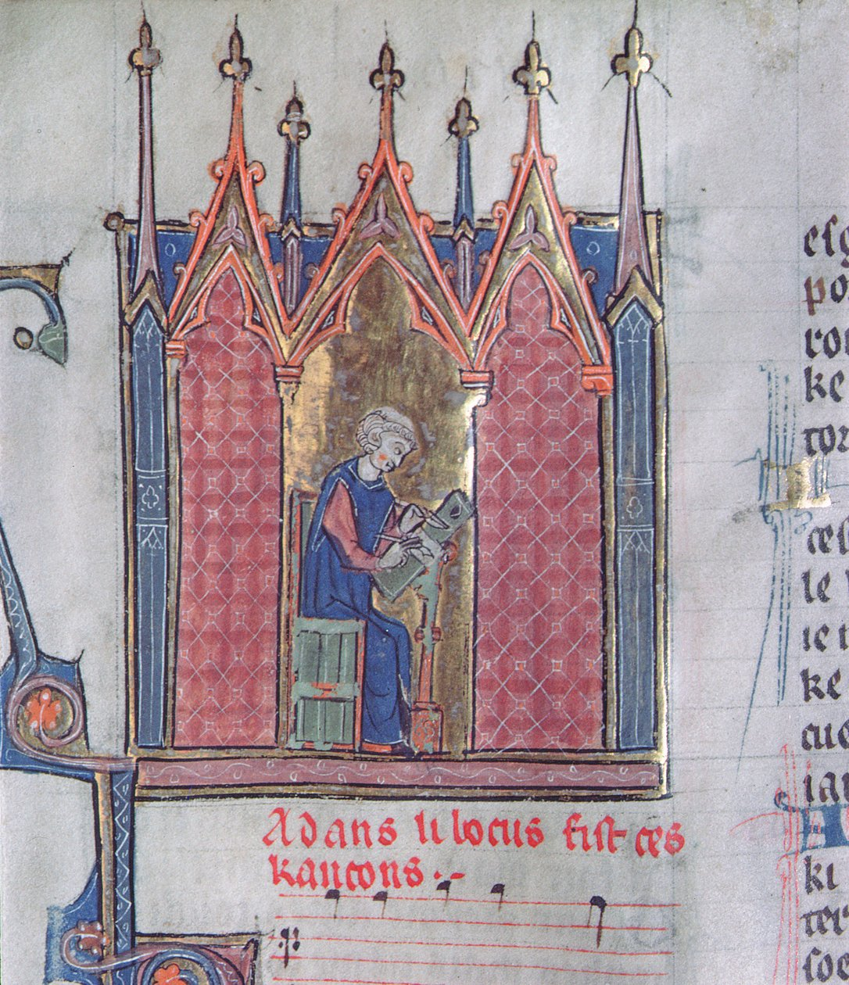
Klangbeispiele:
Adam de la Halle
Or est Baiars en la
pasture (Rondeaux)
Quai a droit veut
amours servir
(Chanson)
Autorbild im
Chansonnier d’Arras
(1278)

Slide 19
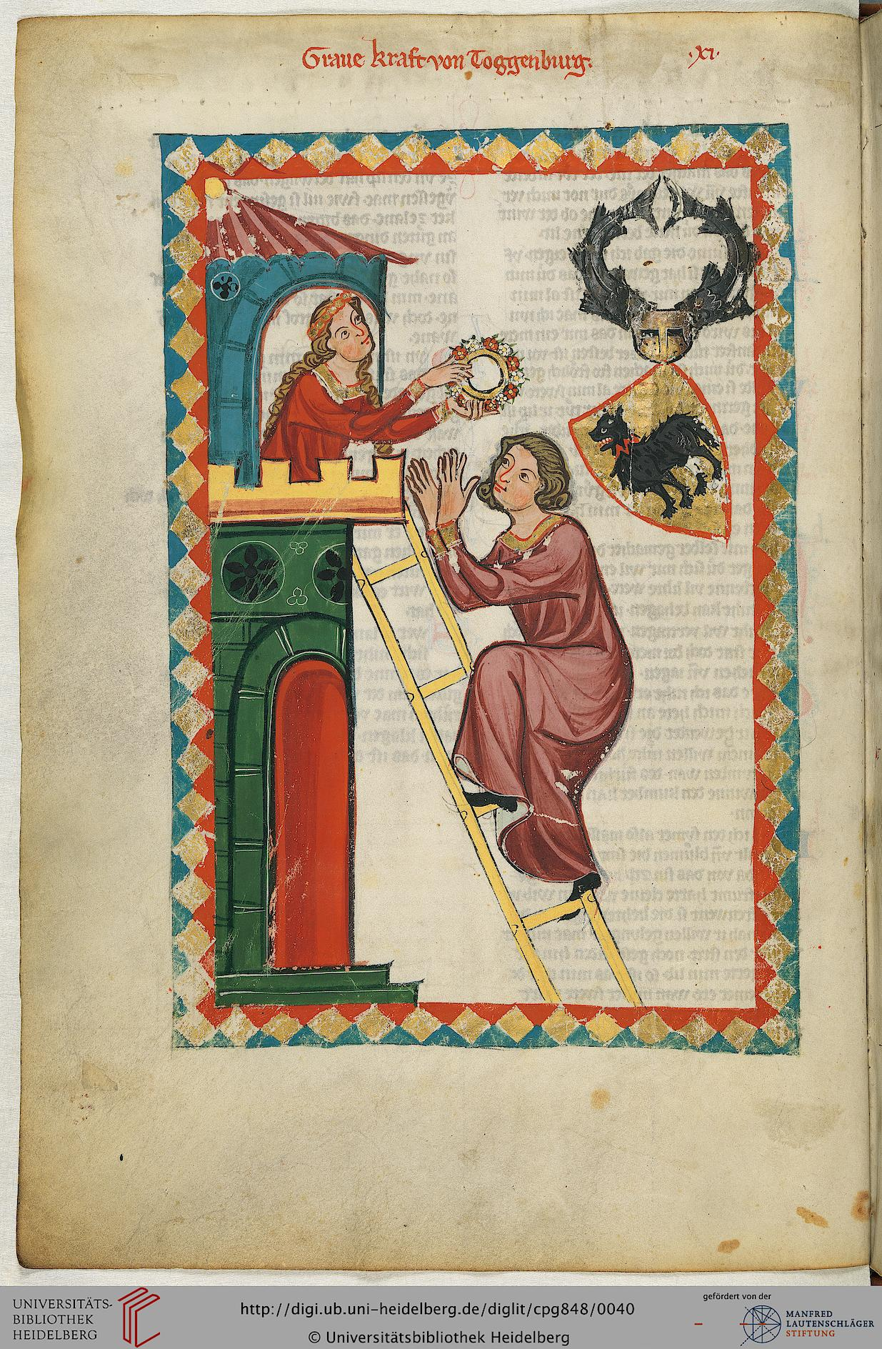
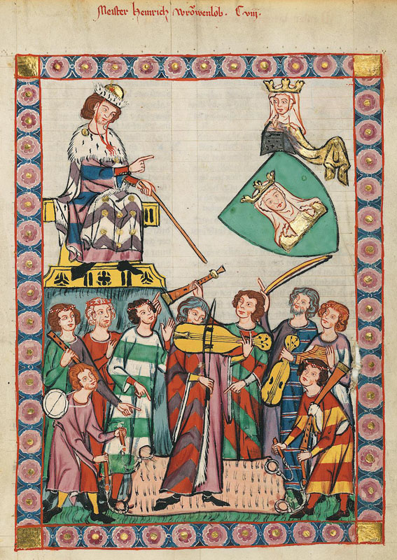
Minnesang (12. bis 15. Jh.)

Slide 20
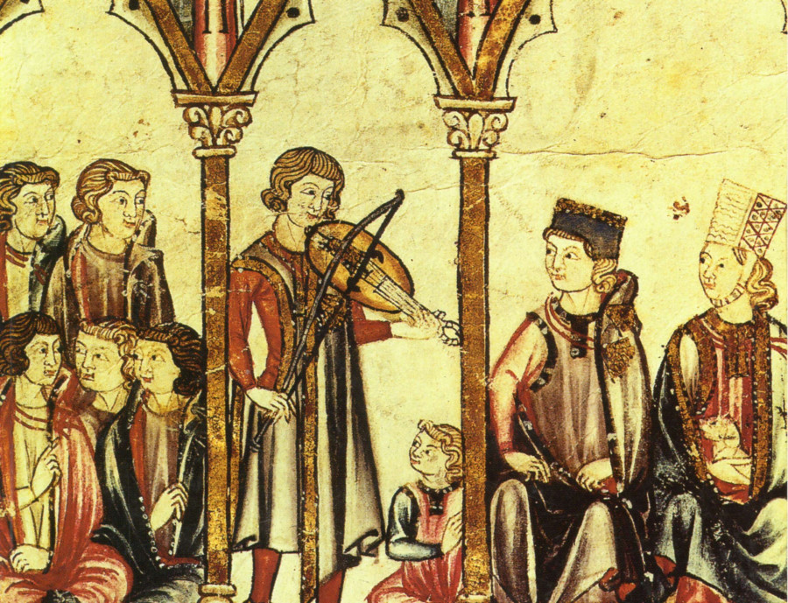
Vortrags- und Aufführungskunst

Slide 21
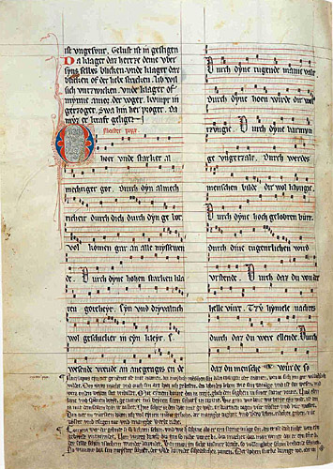
Jenaer Liederhandschrift
Die bedeutendste Sammlung
Mittelhochdeutscher Sang-
Spruchdichtung
erstes Drittel des 14. Jh.s
Thüringer Universitäts- und
Landesbibliothek Jena
(Signatur: Ms. El. f. 101).

Slide 22
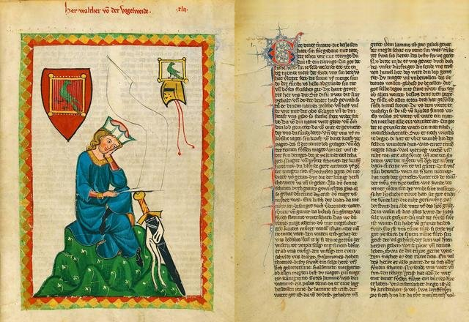
Codex Manesse
Universitätsbibliothek
Heidelberg, Cod. Pal. Germ. 848
Walther von der Vogelweide
(ca. 1170–1230) gilt als
bedeutendster deutschsprachiger
Minnesänger des Mittelalters.
Die Illustration aus dem Codex
Manesse (S. 124 recto) soll ihn
in singender Pose zeigen.

Slide 23
Neidhart von Reuental (um 1180-um1250)
einer der bedeutendsten deutschsprachigen Liedermacher des Mittelalters, von dem 132 Lieder unter seinem Namen überliefert sind, davon 55 mit Melodien. Bis ins 15./16. Jahrhundert waren seine Lieder beliebt.
Neidhart sorgte mit seinen Texten und Liedern für Aufregung und Aufsehen, da er mit anzüglichen Bemerkungen jonglierte, Alltagssituationen erzählte und sich nicht scheute, die Namen seiner Zeitgenossen in die Werke einzubauen.
Seine Texte sind "naiv", bewusst wörtlich und für jeden verständlich. Neidhart widersetzte sich damit dem subtilen Tenor des hohen Minnegesangs

Slide 24
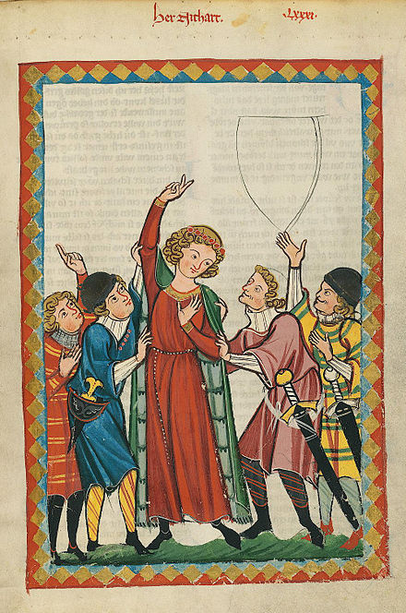
Klangbeispiel
Neidhart von Reuenthal
(um 1180 - um 1250):
Owȇ dirre nôt

